Slide 1
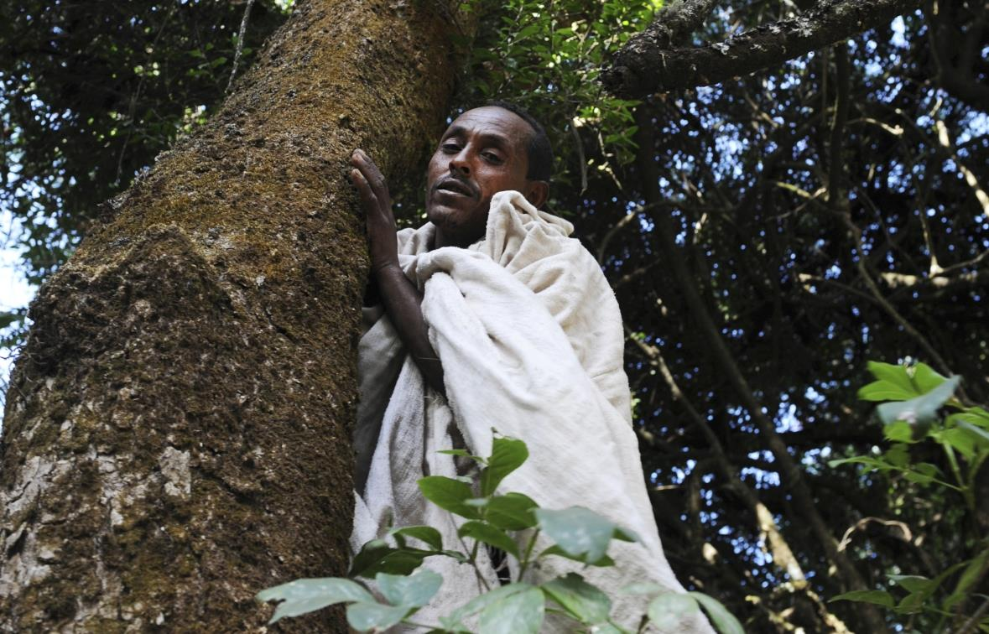
Äthiopien
Wissen hilft, den Wald zu schützen
Notes:
1

Slide 2
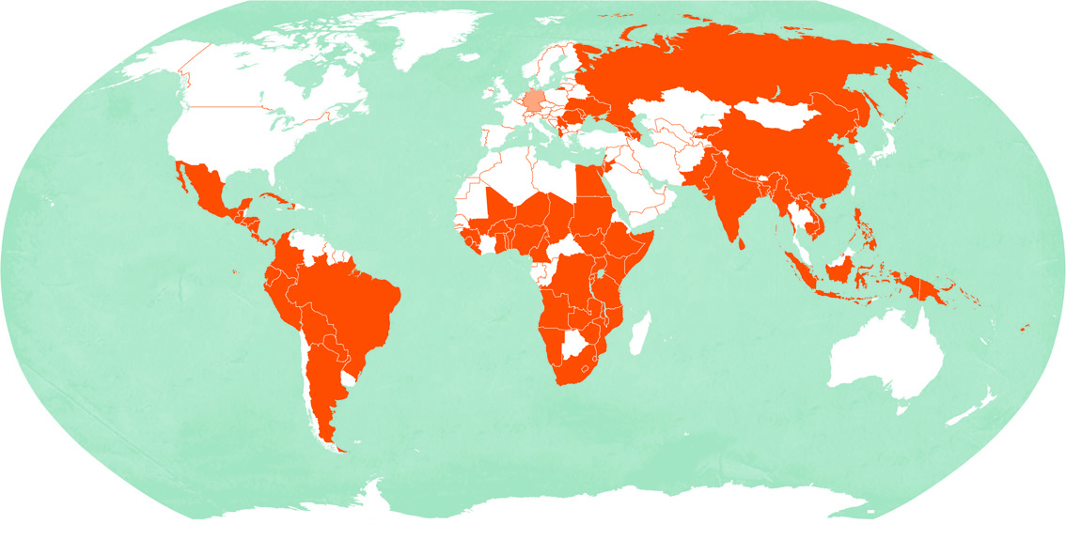
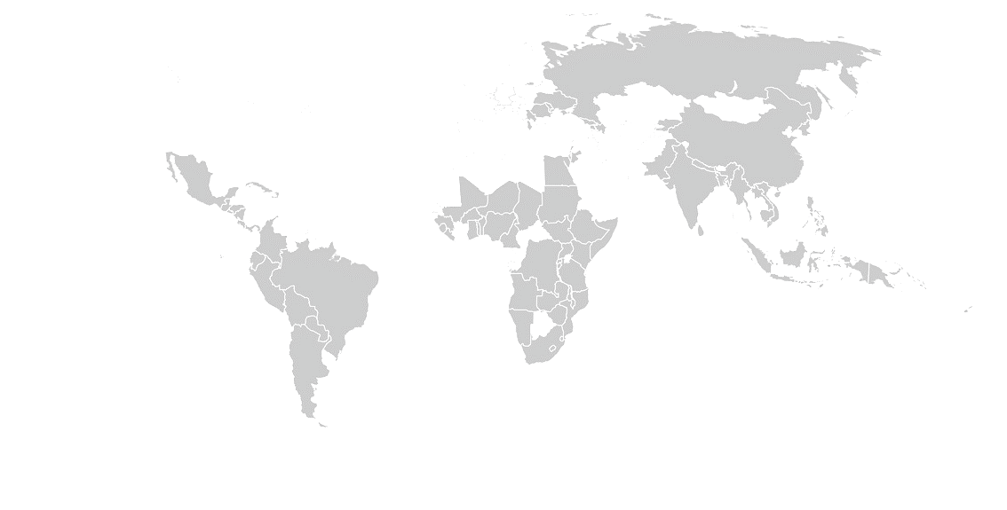
Äthiopien
Äthiopien Deutschland
Fläche in km² 1.104.300 357.022
Bevölkerungsdichte in Ew/km² 98,1 225
Bruttoinlandsprodukt/Kopf 2.200$ 50.800$
Waldfläche in % des Landes 4 32
Größter See Tanasee Obersee
Fläche in km² 3000 473
Mittlere Tiefe in m 8 90
CO2 Ausstoß pro Kopf/Jahr 0,17 7,9t
Was erfährst du aus den Zahlen über Äthiopien?
Quelle: CIA World Factbook (2019)
Äthiopien

Slide 3
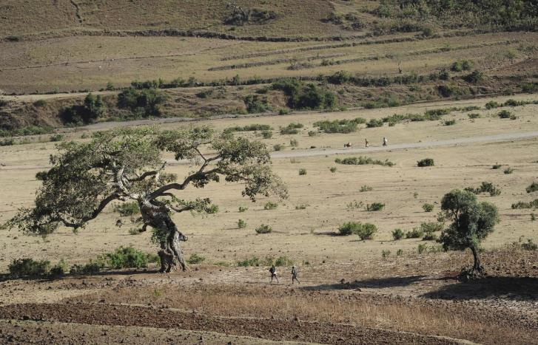
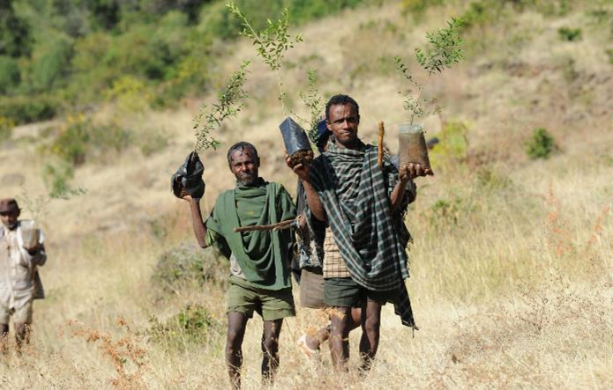
Naturraum Äthiopien
Äthiopien ist ein sehr hoch gelegenes Land, die Hälfte des Landes liegt über 1200m und hat drei Klimazonen. Der Tanasee ist eines der wichtigsten Naturräume von Äthiopien. Bedroht wird dieser durch Überfischung und Verlandung. Das Land ist geprägt von Extremwetterereignissen. Niederschläge bleiben lange aus oder fallen stark konzentriert.
Welche Folgen der Klimakrise vermutet ihr in Äthiopien?
-
-
-
-
Notes:
3

Slide 4
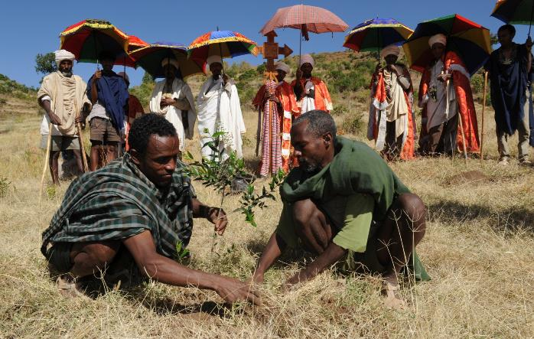
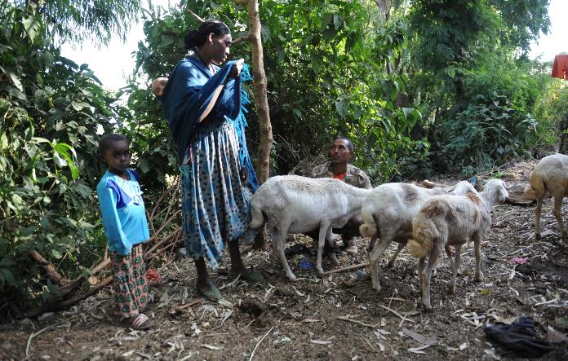
Wirtschaft
Wirtschaftswachstum jährlich ca. 8,4%
Index der menschlichen Entwicklung Platz 173 (von 189)
31 % leben unter der Armutsgrenze
Landwirtschaft
Ca. 70 % aller Beschäftigten
36 % Anteil am Bruttoinlandsprodukt (BIP)
Viehwirtschaft
Größte Anzahl an Vieh in Afrika
Wie wirkt sich der Klimawandel auf diese Wirtschaftssektoren aus?
-
-
-
-

Slide 5
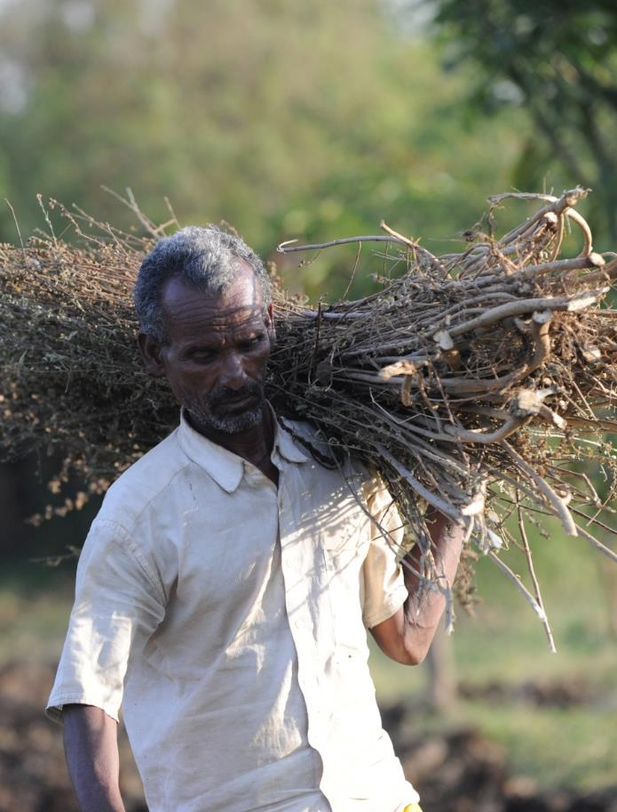
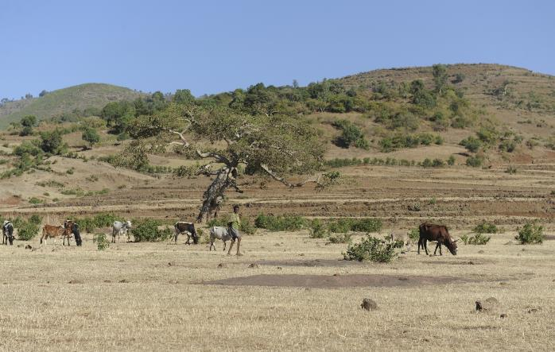
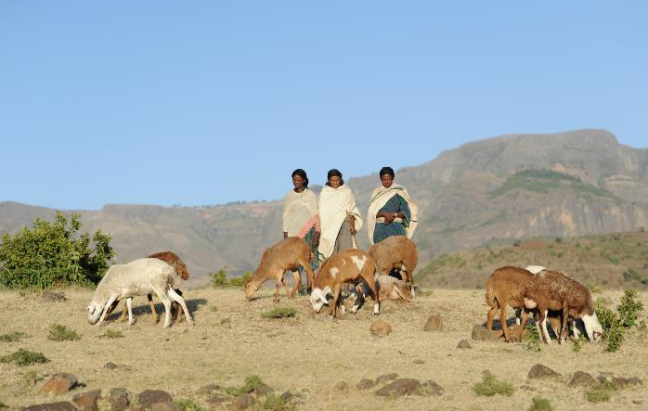
Große Teile des äthiopischen Waldbestandes wurden in den letzten Jahrzehnten gerodet. Bodenerosion und Wüstenbildung schreiten immer weiter voran.

Slide 6
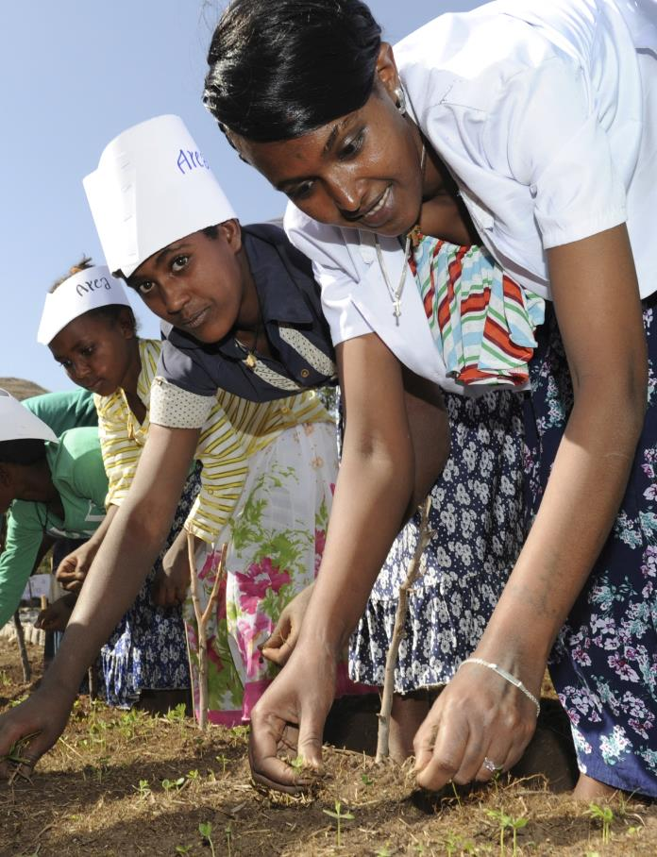
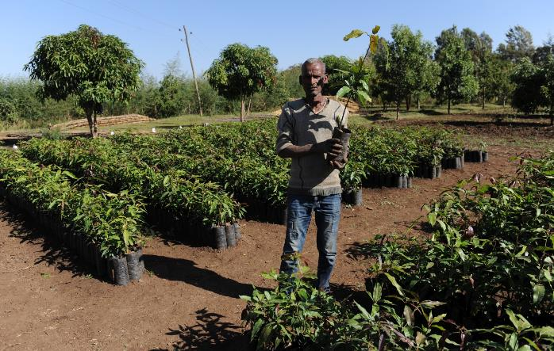
Die Orthodoxe Kirche setzt sich für den Erhalt der Wälder rings um Kirchen und Klöster ein und schult Familien in deren Umgebung in nachhaltiger Landwirtschaft.

Slide 7
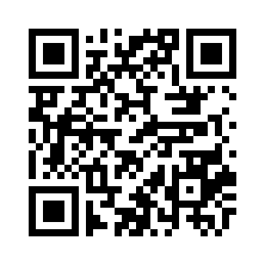
Besuche die Äthiopisch-Orthodoxe Kirche und erfahre, wie die Menschen diese Herausforderungen meistern.
Scanne dazu mit deinem Smartphone oder Tablet den QR-Code
Zum Spielen musst du die kostenfreie App Actionbound installieren.
Um einen Wettbewerb ausschließlich innerhalb der Gruppe zu ermöglichen, muss eine Actionbound-Challenge angelegt werden:
https://actionbound.com/bound/aethiopien

